Slide 1
LẬP TRÌNH JAVA CƠ BẢN
Chương 1
GIỚI THIỆU LẬP TRÌNH HƯỚNG ĐỐI TƯỢNG
Lê Tân
Bộ môn: Lập trình máy tính

Slide 2
Tài liệu tham khảo
Giáo trình “Lập trình Java cơ bản”
Trần Tiến Dũng - Giáo trình lý thuyết và bài tập Java - NXB Giáo dục, 1999
Nell Dale, Chip Weems - Java and Software Design - Mark Headington, 2001

Slide 3
Mục đích và yêu cầu
Làm quen với các cú pháp và phong cách lập trình hướng đối tượng với ngôn ngữ Java.
Nghiên cứu các mô hình lập trình Java trong việc phát triển các phần mềm hướng đối tượng
Tạo và biên dịch các chương trình Java như các chương trình ứng dụng
Tìm và sử dụng các tài liệu chính thức của Java

Slide 4
Nội dung môn học
Giới thiệu Lập trình hướng đối tượng
Ngôn ngữ lập trình Java
Điều khiển sự kiện xuất
Các kiểu số và biểu thức
Điều khiển sự kiện nhập
Điều kiện, biểu thức logic và cấu trúc chọn
Lớp và phương thức
Thừa kế, đa hình và phạm vi
Nhập xuất file, lặp và ngoại lệ
Mảng
Danh sách và đệ quy

Slide 5
Nội dung chương 1
Tổng quan về lập trình hướng đối tượng (OOP)
Các tính chất cơ bản của lập trình hướng đối tượng
Các ngôn ngữ lập trình hướng đối tượng

Slide 6
1.1 Tổng quan về lập trình hướng đối tượng
Lập trình tuyến tính:
  Lập trình bằng assembly
  Các ngôn ngữ cấp cao lần đầu tiên được sử dụng
  Các chương trình tương đối ngắn (<100 dòng)
  Các ngôn ngữ lập trình không còn phù hợp với công việc lập trình đòi hỏi cao hơn

Slide 7
1.1 Tổng quan về lập trình hướng đối tượng
Lập trình cấu trúc:
  Vào cuối các năm 1960, đầu 1970, ngôn ngữ lập trình có cấu trúc ra đời
  Chương trình có cấu trúc được tổ chức theo các công việc mà chúng thực hiện
  Chương trình chia nhỏ thành các chương trình con riêng rẽ (còn gọi là hàm hay thủ tục) thực hiện các công việc rời rạc trong quá trình lớn hơn, phức tạp hơn.

Slide 8
1.1 Tổng quan về lập trình hướng đối tượng
Lập trình cấu trúc:
  Thông tin được chuyển giao giữa các hàm thông qua các tham số
  Các hàm có thể có các biến cục bộ
  Các hàm có thể được xem là các chương trình con được đặt chung với nhau để xây dựng nên một ứng dụng
  Đã có sự trừu tượng hóa theo chức năng (Functional abstraction)

Slide 9
1.1 Tổng quan về lập trình hướng đối tượng
Nhược điểm của Lập trình cấu trúc:
  Khi độ phức tạp của một chương trình tăng lên, sự phụ thuộc của nó vào các kiểu dữ liệu cơ bản cũng tăng theo
  Khi có sự thay đổi trong các dữ liệu này, cần thực hiện các thay đổi mọi nơi có thao tác tác động trên chúng
  Khi có nhiều lập trình viên làm việc theo nhóm, sai sót trong việc trao đổi thông tin giữa các thành viên có thể dẫn tới hậu quả là mất rất nhiều thời gian để sửa chữa chương trình

Slide 10
1.1 Tổng quan về lập trình hướng đối tượng
Trừu tượng hóa dữ liệu :
  Các cấu trúc dữ liệu và các phần tử có thể được sử dụng mà không cần bận tâm đến các chi tiết cụ thể
  Trừu tượng hóa theo dữ liệu đã tồn tại sẵn trong mọi ngôn ngữ lập trình
  Gần đây, đã phát triển các ngôn ngữ cho phép chúng ta định nghĩa các kiểu dữ liệu trừu tượng riêng

Slide 11
1.1 Tổng quan về lập trình hướng đối tượng
Lợi ích của trừu tượng hóa dữ liệu :
  Tập trung vào vấn đề đang giải quyết
  Xác định những thuộc tính và hành động thiết yếu
  Loại trừ những chi tiết không cần thiết

Slide 12
1.1 Tổng quan về lập trình hướng đối tượng
Lập trình hướng đối tượng (OOP):
  Được xây dựng trên nền tảng của khái niệm lập trình có cấu trúc và sự trừu tượng hóa dữ liệu
  Một chương trình hướng đối tượng được thiết kế xoay quanh dữ liệu mà chúng ta có thể làm việc trên đó, hơn là theo bản thân chức năng của chương trình
  Lập trình hướng đối tượng liên kết cấu trúc dữ liệu với các thao tác trên dữ liệu đó

Slide 13
1.1 Tổng quan về lập trình hướng đối tượng
Ưu điểm của Lập trình hướng đối tượng (OOP):
  Tạo ra sự gần gũi giữa bài toán thực tế và việc cài đặt chương trình
  Đẩy mạnh việc chia sẻ trong phạm vi một ứng dụng
  Đẩy mạnh sự sử dụng lại của các đối tượng khi cài đặt những ứng dụng mới
  Về lâu dài, giảm đáng kể chi phí khi phát triển các ứng dụng mới
  Giảm lỗi và sự phức tạp trong bảo trì
  Sửa đổi nhanh hơn

Slide 14
1.2 Các tính chất cơ bản của OOP
Một lớp (Class) là một bản mẫu mô tả các thông tin cấu trúc dữ liệu, lẫn các thao tác hợp lệ của các phần tử dữ liệu
Một phần tử dữ liệu được khai báo là phần tử của một lớp thì nó được gọi là một đối tượng (Object)
Các hàm được định nghĩa hợp lệ trong một lớp được gọi là các phương thức (Method)

Slide 15
1.2 Các tính chất cơ bản của OOP
Lớp định nghĩa một thực thể, còn đối tượng là một thực thể thực tế
Lớp là một mô hình khái niệm định rõ các thuộc tính và các hành động của một đối tượng, còn đối tượng là một mô hình thực tiễn.
Lớp là khuôn mẫu của đối tượng
Tất cả các đối tượng trong cùng một lớp có tập các thuộc tính và hành động như nhau

Slide 16
1.2 Các tính chất cơ bản của OOP
Đối tượng:
  Thuộc tính
    Tính chất mô tả một đối tượng
  Hành động
    Dịch vụ mà đối tượng có thể đáp ứng
  Phương thức
    Cách hành động được đáp ứng khi được yêu cầu
  Thông điệp
    Yêu cầu một hành động
  Sự kiện
    Sự kích thích từ đối tượng này gửi sang đối tượng khác

Slide 17
1.2 Các tính chất cơ bản của OOP
Một thực thể (Instance) là một vật thể bên trong bộ nhớ, đó chính là một đối tượng (được cấp phát vùng nhớ)
Mỗi đối tượng có riêng một bản sao các phần tử dữ liệu của lớp, còn gọi là các biến thực thể (Instance variable)
Các phương thức định nghĩa trong một lớp có thể được gọi bởi các đối tượng của lớp đó: gửi một thông điệp (Message) cho đối tượng

Slide 18
1.2 Các tính chất cơ bản của OOP
Đóng gói (Encapsulation):
  Cơ chế ràng buộc dữ liệu và thao tác trên dữ liệu đó thành một thể thống nhất
  Tránh được các tác động bất ngờ từ bên ngoài
Thừa kế (Inheritance):
  Xây dựng các lớp mới từ các lớp cũ
  Lớp mới (lớp dẫn xuất - derived class) có thể thừa kế dữ liệu và phương thức của lớp cơ sở (base class)

Slide 19
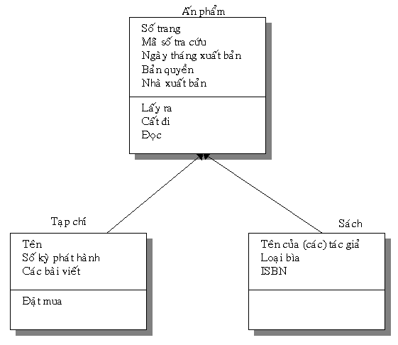
1.2 Các tính chất cơ bản của OOP

Slide 20
1.2 Các tính chất cơ bản của OOP
Đa hình (Polymorphism):
  Khả năng của một thông điệp có thể thay đổi cách thực hiện theo lớp cụ thể của đối tượng nhận thông điệp
  Khi một lớp dẫn xuất được tạo ra, nó có thể thay đổi cách thực hiện các phương thức mà nó thừa kế từ lớp cơ sở
  Nếu một thông điệp có cùng tên với phương thức này được gởi tới một đối tượng của lớp dẫn xuất sẽ gọi phương thức đã định nghĩa cho lớp dẫn xuất

Slide 21
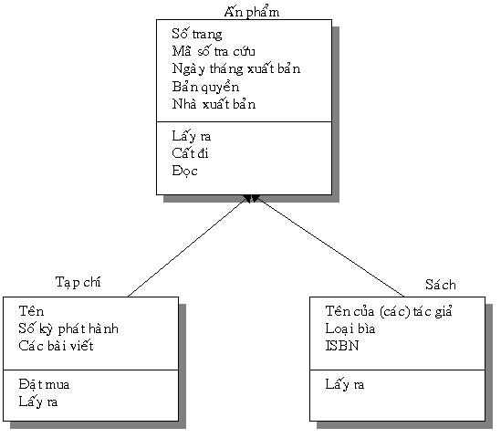
1.2 Các tính chất cơ bản của OOP

Slide 22
1.3 Các ngôn ngữ OOP
Ngôn ngữ OOP đầu tiên là Smalltalk, do trung tâm nghiên cứu Palo Alto (PARC) của hãng XEROR tập trung 10 năm nghiên cứu để hoàn thiện từ tư tưởng của ngôn ngữ SIMULA67
Sau đó các ngôn ngữ OOP lần lượt ra đời như Eiffel, Clos, Loops, Flavors, Object Pascal, Object C, C++, Delphi, Java ...
Trên cơ sở ngôn ngữ OOP, XEROR đã đề ra tư tưởng giao diện biểu tượng trên màn hình

Slide 23
1.3 Các ngôn ngữ OOP
Java: là một ngôn ngữ lập trình (programming language) hướng đối tượng
Java hiện đang là một ngôn ngữ rất phổ biến
Java là một ngôn ngữ mạnh và có tầm bao quát rộng
  nhưng nó không đơn giản!
Được so sánh với C++, Java rất "tao nhã" (elegant)

Slide 24
1.3 Các ngôn ngữ OOP Các đặc điểm của Java
Simple
Object-oriented
Distributed
Interpreted
Robust
Secure
Architecture-neutral
Portable
Performance
Multithreaded
Dynamic
đơn giản
hướng đối tượng
phân tán
thông dịch
mạnh mẽ
bảo mật
kiến trúc trung tính
khả chuyển
hiệu quả cao
đa tuyến
linh động

Slide 25
Câu hỏi và bài tập
  Thế nào là lập trình tuyến tính? Cho ví dụ.
  Sự khác nhau giữa lập trình tuyến tính và lập trình có cấu trúc?
  Lập trình hướng đối tượng? Nêu một vài ngôn ngữ lập trình hướng đối tượng.
  Tính đóng gói thể hiện trong lập trình hướng đối tượng như thế nào?
  Thế nào là trừu tượng hóa quá trình và trừu tượng hóa dữ liệu?
  Tính kế thừa là gì?
  Tính đa hình thể hiện trong OOP như thế nào?

